Slide 1
TEAM : 어시스턴트
팀장
산학 캡스톤 디자인1
동기부여 어플리케이션
● 컴퓨터공학과 구명회
○ 컴퓨터공학과 김경수
5
○ 컴퓨터공학과 김선비
○ 컴퓨터공학과 박효정
○ 컴퓨터공학과 장자욱

Slide 2


목차
산학캡스톤디자인1 동기부여 어플리케이션
어시스턴트
● 개 요
1
○ 토 론
○ 설 계
○ 참 고
off
○ 예 정

Slide 3
개요
선정배경>개발목표>기대효과>팀구성
어시스턴트
선정 배경
공부를 잘하고 싶어서 효율적인 공부 방법을 찾아본 경험이 있을 것입니다.
하지만 사람마다 학습법은 다양하기 때문에, 공부를 잘하는 사람의 공부법이 무조건 나에게 효율적인 것은 아닙니다.
따라서 이 프로젝트를 통해 심리 테스트처럼 정해진 유형에 따른 알맞은 학습법을 찾을 수 있으면 좋겠다고 생각했습니다.
본 프로젝트는 자신에게 알맞은 학습법을 찾아 훨씬 효율적인 학습을 할 수 있도록 도와주고,
학습에 대한 동기를 부여함으로써 학습 의지가 있는 분들께 많은 도움이 될 것입니다.
2
off

Slide 4
개요
선정배경>개발목표>기대효과>팀구성
어시스턴트
개발 목표
사용자에게 설문 조사를 통해 데이터를 수집합니다.
사용자의 데이터를 통해 성별, 나이, 학력, 수면시간, 학습시간 등을 기준으로 사용자의 유형을 분석하고,
유형에 따라 효율적인 학습법을 제시합니다.
또한, 일정 기간이 지나면 다시 사용자에게 설문을 요청해 변화된 값들을 파악하고 변경된 값이 있다면
유형에 맞게 수정한 다음 새로운 학습법을 제시합니다.
3
off

Slide 5
개요
선정배경>개발목표>기대효과>팀구성
어시스턴트
기대 효과
1. 가족,친구 등 집단을 구성해 자기계발에 도움을 줄 수 있습니다.
2. 학습뿐만 아닌 과제,운동 등의 성적향상을 목표로 합니다.
3. 효율적인 학습법을 찾아 공부에 흥미를 느낄 수 있게 합니다.
4. 목표달성에 대한 보상을 제시를 통해 학습동기, 성취감을 얻을 수 있습니다.
4
off

Slide 6
개요
선정배경>개발목표>기대효과>팀구성
어시스턴트
팀 구성
5
이름 | 학번 | 이메일 | 역할
 |  |  | 주 | 부
김경수 | 20124619 | studioarena24@gmail.com | 어플리케이션 설계 어플리케이션 구현 | 데이터베이스 설계 데이터베이스 구현
김선비 | 20175160 | rlatjsql12@gmail.com | 학습자료 분석 학습법 알고리즘 구현 | 웹서버 설계 웹서버 구현
구명회 | 20154215 | 20154215@chosun.kr | 데이터베이스 설계 데이터베이스 구현 | 학습자료 분석 학습법 알고리즘 구현
박효정 | 20174302 | haha115500@gmail.com | 어플리케이션 설계 어플리케이션 구현 | 학습자료 분석 학습법 알고리즘 구현
장자욱 | 20174619 | 615060696@qq.com | 웹서버 설계 웹서버 구현 | 데이터베이스 설계 데이터베이스 구현
off

Slide 7
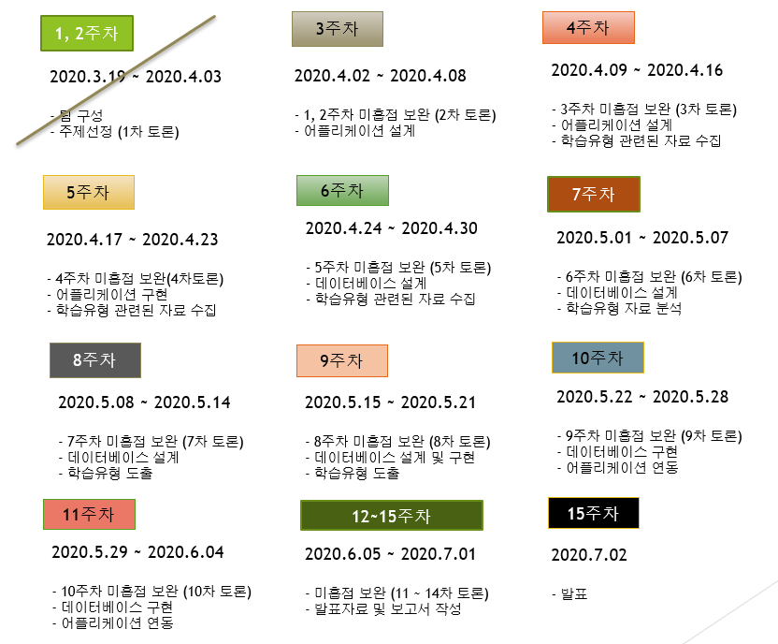
토론
일정>주제선정>주제세분화>구현환경
어시스턴트
일정
6
off

Slide 8

토론
일정>주제선정>주제세분화>구현환경
어시스턴트
주제 선정
동기부여 어플리케이션 개발
팀명 : 어시스턴트
7
off

Slide 9
토론
일정>주제선정>주제세분화>구현환경
어시스턴트
주제 세분화
1. 학습법
최근의 학습유형 테스트들을 참고해서 설문지를 제작합니다.
제작한 설문지를 통해 데이터를 수집하고 사용자의 유형을 분류합니다.
2. idea
① 학습법의 종류를 다양하게 늘려보자.
② 학습법은 운동, 노래, 음식, 게임 등 공부에만 국한되지 않음을 고려
③ 그럼 효율적인 운동법이나 오늘의 노래 추천해주는건 어떤가?
④ 어떤 기준으로 유형을 분류하고 랜덤으로 그와 비슷한 노래 추천
3. 어플리케이션 설계 (2020.3.30)
8
off

Slide 10
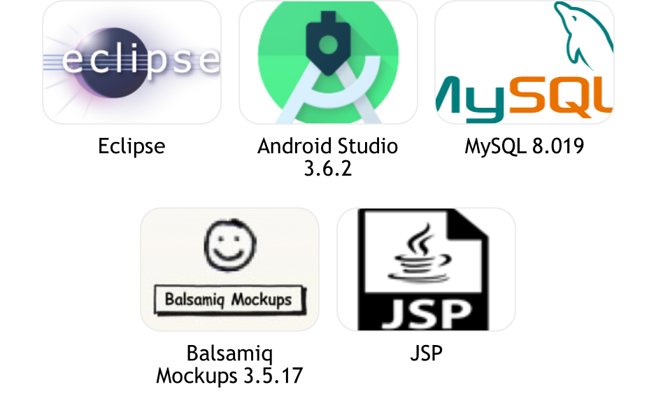
토론
일정>주제선정>주제세분화>구현환경
어시스턴트
구현 환경
9
off

Slide 11
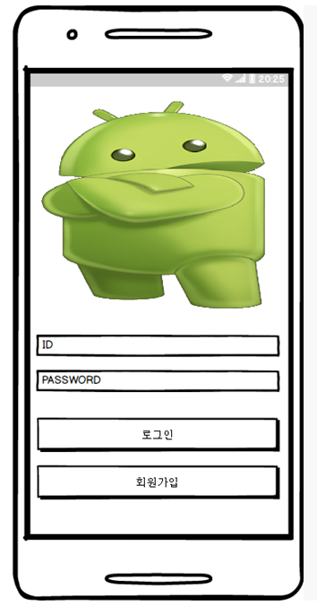
설계
로그인>회원가입>메인>설문>목표부여>목표달성>채팅
어시스턴트
로그인 화면
ID, PW 입력창
로그인 버튼
회원가입 버튼
10
off

Slide 12
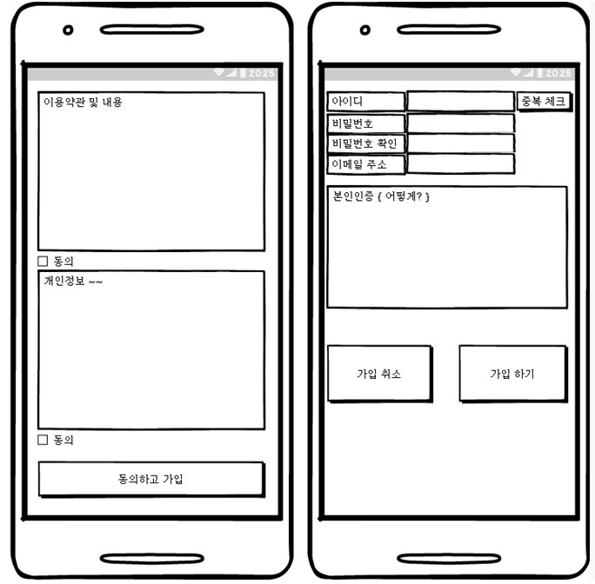
설계
로그인>회원가입>메인>설문>목표부여>목표달성>채팅
어시스턴트
회원가입 화면
이용약관, 개인정보 보호 동의
계정 생성을 위한 입력창
가입 취소/승인 버튼
11
off

Slide 13
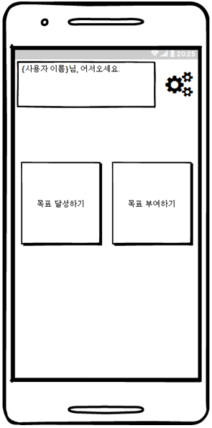
설계
로그인>회원가입>메인>설문>목표부여>목표달성>채팅
어시스턴트
메인 화면1
사용자 정보 출력창
설정 버튼
목표 달성/부여 버튼
12
off

Slide 14
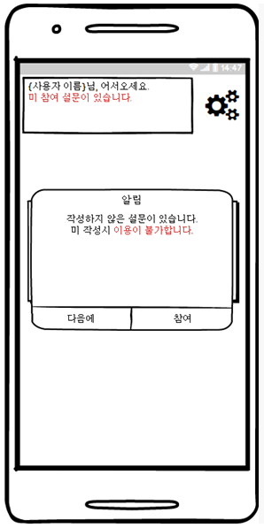
설계
로그인>회원가입>메인>설문>목표부여>목표달성>채팅
어시스턴트
메인 화면2
미실시 설문 알림 정보 출력
해당 설문 수락/거절 버튼
13
off

Slide 15
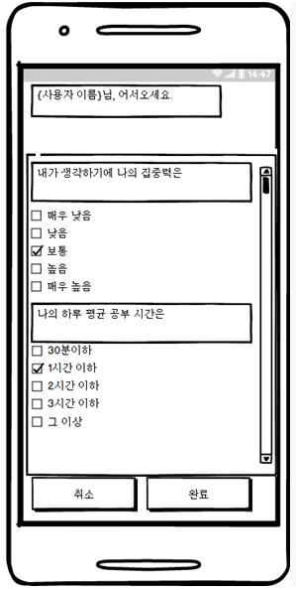
설계
로그인>회원가입>메인>설문>목표부여>목표달성>채팅
어시스턴트
설문 화면
설문 질문 창
4지선다 체크박스
취소/완료 버튼
14
off

Slide 16
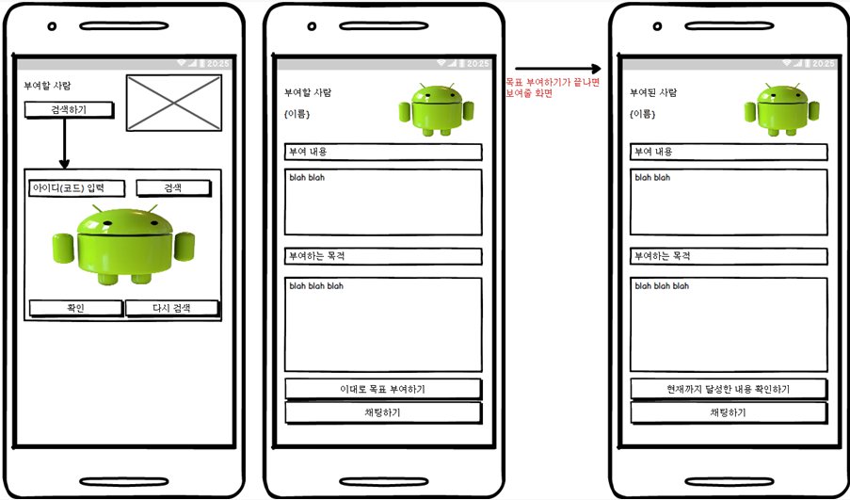
설계
로그인>회원가입>메인>설문>목표부여>목표달성>채팅
어시스턴트
목표 부여 화면
사용자들의 정보 출력 창
검색, 채팅 버튼
이름/목적 정보 입력 창
목표 부여/달성 확인 버튼
15
off

Slide 17
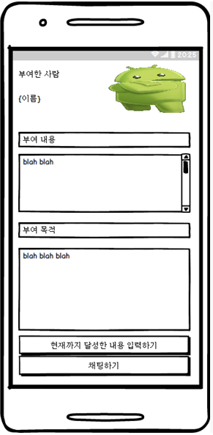
설계
로그인>회원가입>메인>설문>목표부여>목표달성>채팅
어시스턴트
목표 달성 화면
사용자 정보 출력창
내용/목적 정보 출력 창
입력/채팅 버튼
16
off

Slide 18
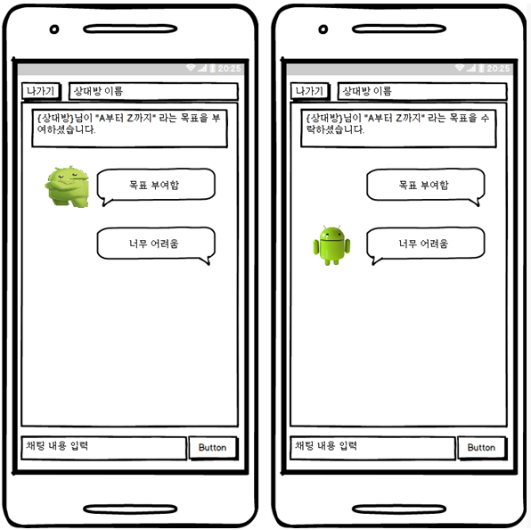
설계
로그인>회원가입>메인>설문>목표부여>목표달성>채팅
어시스턴트
목표 달성 화면
사용자 정보 출력 창
목표 부여 상태 출력 창
채팅 입력 창
채팅 내용 출력 창
나가기 버튼
17
off

Slide 19
참고
어시스턴트
참고 사이트
1. https://web.yonsei.ac.kr/yusong/lecture/materials/Materials.Learning.Style.Analysis.pdf
18
off

Slide 20
다음주 토의내용
1. 한 사람 당 하나의 계정을 가질 수 있음
2. 하나의 계정은 하나의 채팅방만 접속가능
3. 채팅방에서 사용된 사진,동영상 저장 가능
4. 어플리케이션에서 금액 충전, 이체 가능
5. 채팅방에서 미션을 수행, 성공시 보상 획득
기간 | 2020.03.24.~2020.04.24
요구사항 | 오늘의 잘한 것과 못한 일을 기록
보상 | 기프티콘 등 | 수락 | 거절
a가 b에게 목표 부여
a는 b가 목표 달성 하면 보상 지급
보상은 어플 시스템 통한 획득

